Slide 1
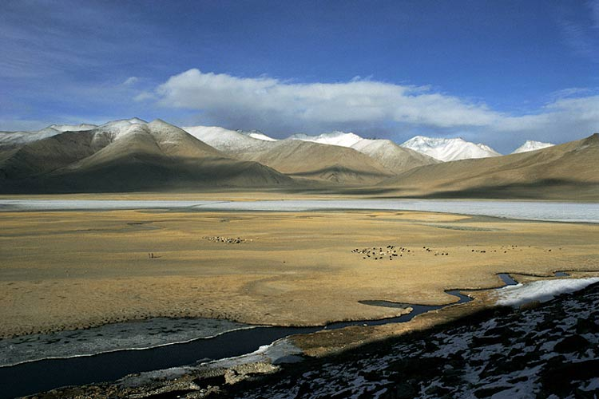
Carême

Slide 2
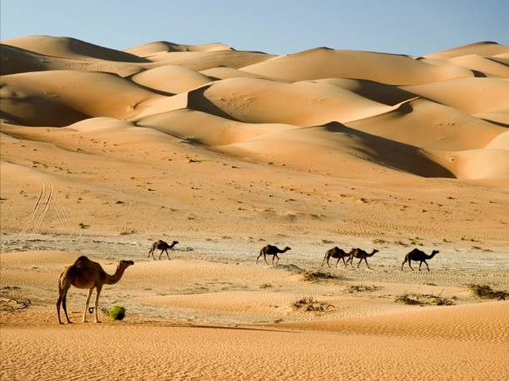
Quarante Jours,
pour faire le tri, pour se délester de tout ce qui est inutile comme lorsqu’il faut traverser le désert.

Slide 3
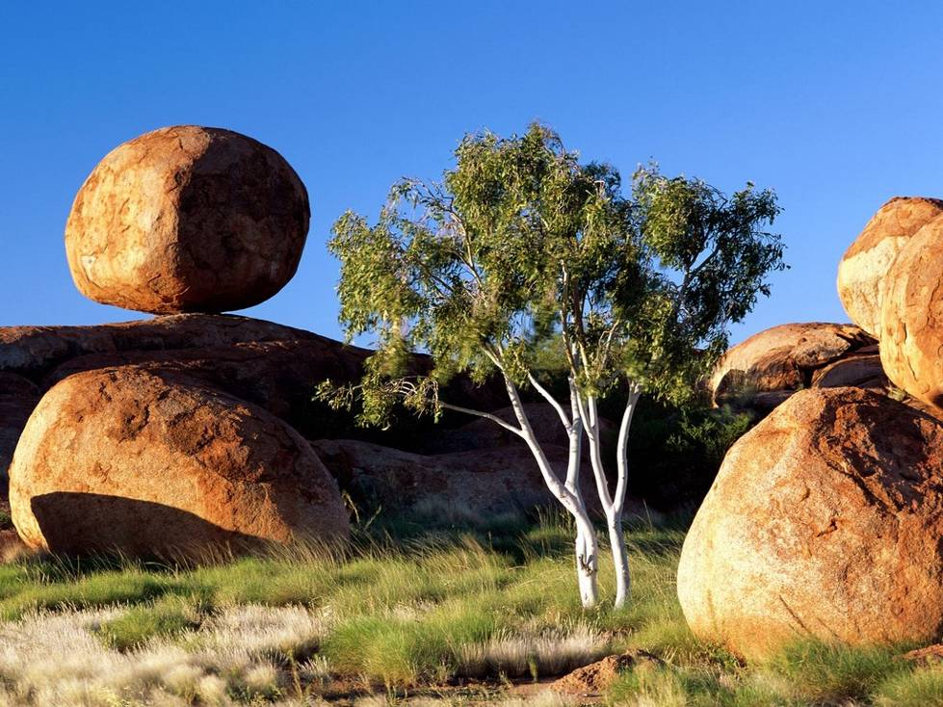
pour ne plus se contenter du ‘’juste ce qu’il faut’’ pour Dieu...
Quarante Jours,

Slide 4
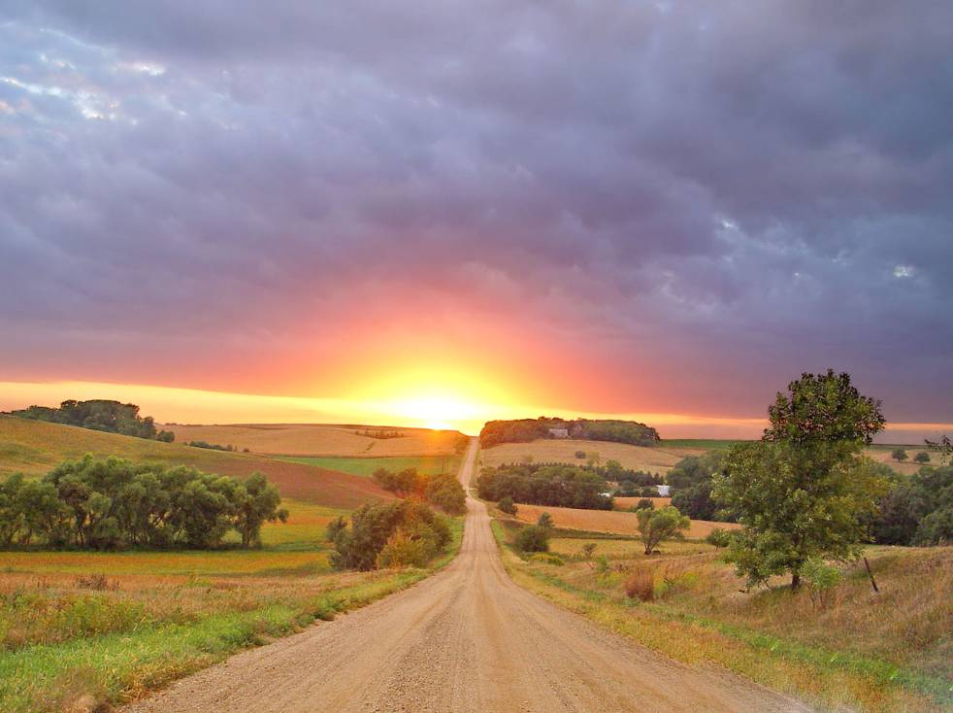
Quarante jours,
Pour marcher vers la Lumière.

Slide 5

Quarante Jours,
Pour construire des ponts entre les hommes...

Slide 6
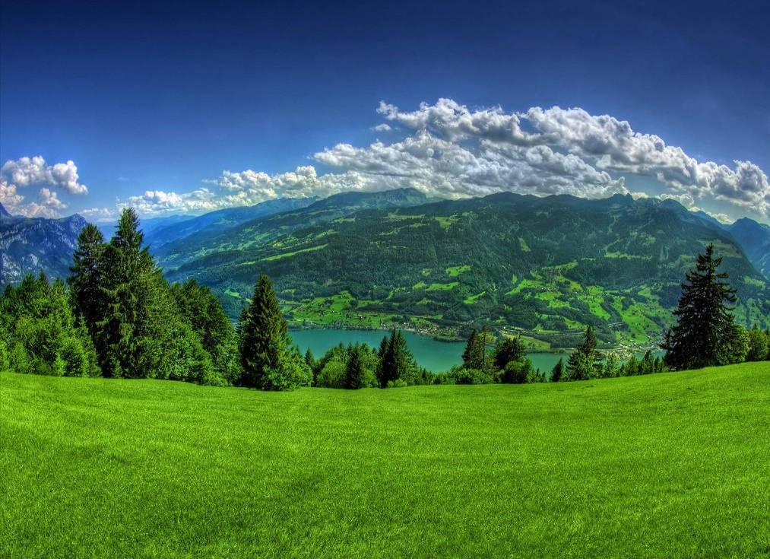
Quarante Jours,
Pour prendre le temps de prier, de remercier!

Slide 7
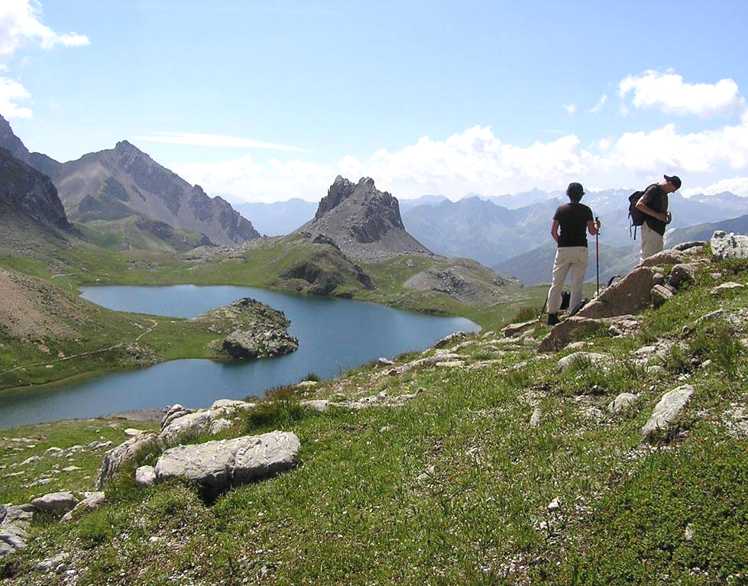
Quarante Jours,
pour marcher à un autre rythme, pour faire des efforts!

Slide 8
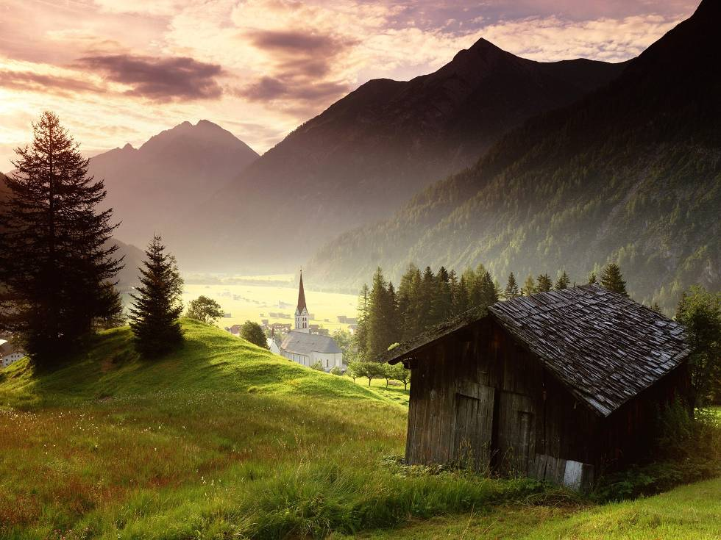
Quarante Jours,
pour regarder autour de soi, pour regarder les autres , pour regarder vers Dieu.

Slide 9
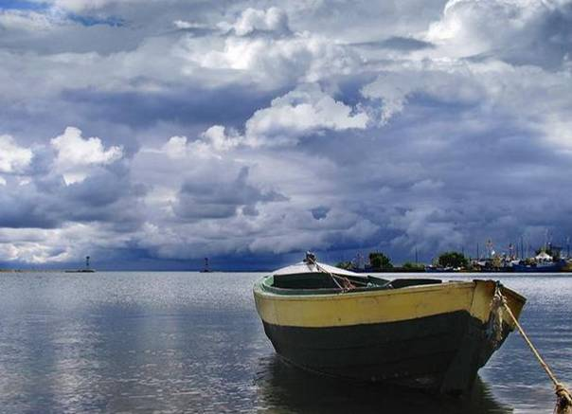
Quarante Jours,
pour laisser nos occupations, suivre Jésus,
l'écouter....

Slide 10

Quarante jours pour être transfigurés...

Slide 11
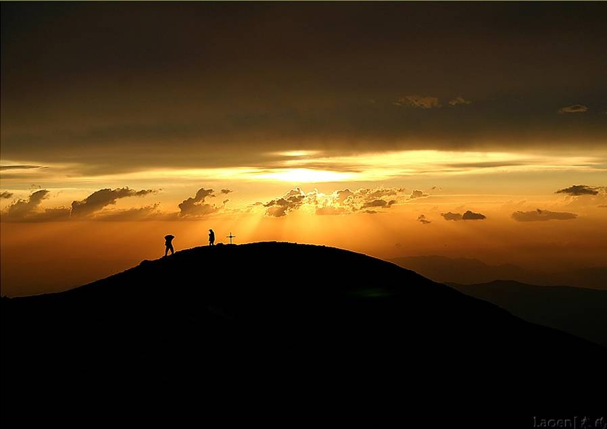
Quarante jours pour monter vers Pâques !
Avec Jésus!

